Slide 1
INSTRUMENTAÇÃO
AULA 11

Slide 2
Medição de Nível, Interface e Viscosidade de Líquidos
Nível de líquido
O nível de líquido é, em geral, expresso como uma medida de comprimento em relação a uma referência (base de um tanque, por exemplo). São várias as técnicas usadas na medição do nível de líquido: vão desde a visualização direta do nível de líquido em um tanque com o uso de tubo de vidro externo (visualizadores), passando pela determinação da altura do líquido através da medição da pressão na base de um tanque, até o uso de ultra-som para determinar a interface do líquido (ou mesmo entre líquidos).

Slide 3
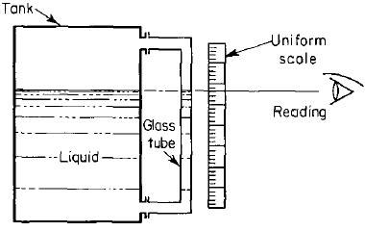
Medição com visualização direta

Slide 4
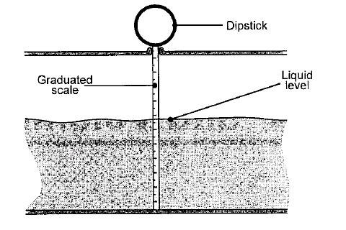
Medição com vareta molhada

Slide 5
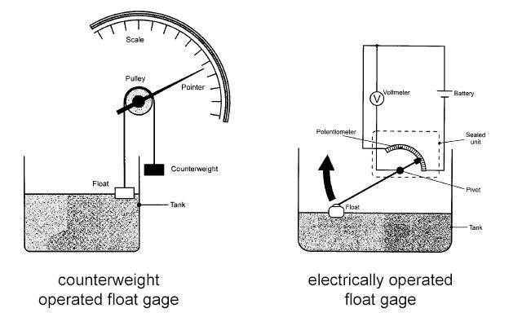
Arranjo mecânico e elétrico

Slide 6
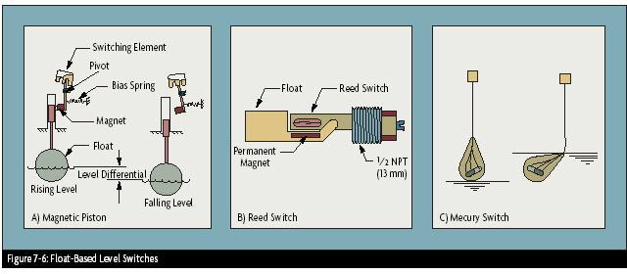
Chaves de nível

Slide 7
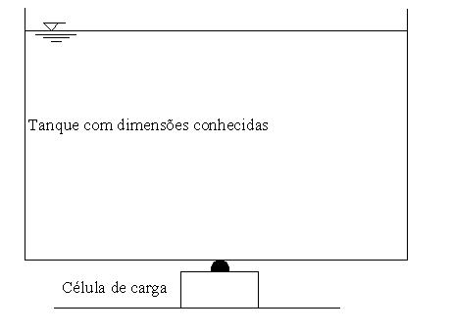
Medição com pesagem

Slide 8
Um dos princípios básicos da medição de nível industrial é a de que diferentes materiais ou diferentes fases do mesmo material têm diferentes densidades. Esta lei natural básica permite que se meça o nível através da medição de pressão. Dois arranjos são feitos, quando o tanque é aberto para a atmosfera ou quando está fechado e pressurizado com gás

Slide 9
Em ambos os casos o manômetro registra uma pressão (ou diferença de pressão no caso do tanque fechado) p = ρgh . O nível então pode então ser referenciado a h.

Slide 10
Medição por pressão tanque aberto

Slide 11
Medição por pressão tanque pressurizado por gás

Slide 12
É possível também utilizar técnicas elétricas para medir nível. O sensor de capacitância pode ser aplicado a fluidos não-condutores e também a fluidos condutores. No caso de fluidos condutores o eletrodo deve se inteiramente isolado para se evitar curto-circuito no sistema de medição (de Doebelin, 1990).

Slide 13
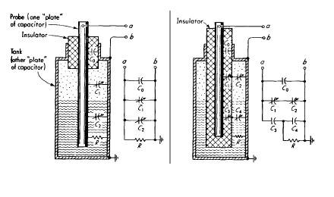

Slide 14
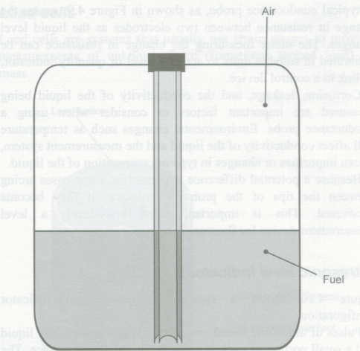

Slide 15
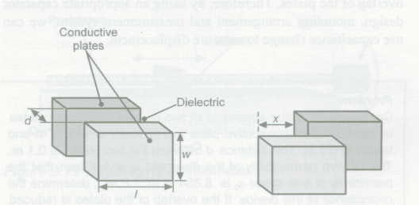
Medição de capacitância entre placas paralelas

Slide 17
Exercício - Um sensor capacitivo é formado por duas placas planas paralelas. Cada placa tem uma altura w = 0,1 metros e comprimento l = 0,5 metros. A distância d entre as placas é de 0,1 m.
A permeabilidade relativa do meio dielétrico ξr é 1. Dado que a permeabilidade elétrica do espaço livre é ξo é 8,854 x 10-12, determine a capacitância do dispositivo. Se a superposição das placas é reduzida pelo deslocamento de uma das placas de 50 mm, determine o novo valor da capacitância.

Slide 18
Solução - Sabemos que w = 0,1 m, l = 0,5 m, d = 0,1 m. A área das placas é A = 0,05 m2. A capacitância é então
C = (0,05 x 8,854 x 10-12 x 1) / 0,1 = 4,427 x 10-12 F = 4,427 pF
Se o comprimento da superposição entre as placas é reduzido pelo movimento de uma das placas de uma distância de x = 50 mm, a nova área de superposição é
A = (A - wx) = (0,05 - 0,1 x 0,05) = 0,045 m2.
O novo valor da capacitância será
C = (0,045 x 8,854 x 10-12 x 1) / 0,1 = 3,984 x 10-12 F = 3,984 pF.

Slide 19
Um ultrasom operando no princípio pulso-eco também é uma técnica adequada para amedição de nível de líquidos. Um sensor de ultrasom emite um pulso sonoro e recebe o retorno da interface. O intervalo de tempo entre emissão e retorno é determinado e é associado à posição da interface, veja as duas figuras na sequência. Evidentemente, a velocidade de propagação do som no meio deve ser conhecida. Quando o ultrasom deve se propagar no gás (ou ar), um sensor que opera em baixa frequência é utilizado; o oposto ocorre quando o ultrasom deve operar imerso em líquido.

Slide 20
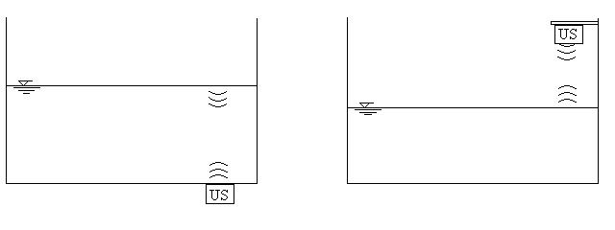
Medição de nível com ultrassom

Slide 21
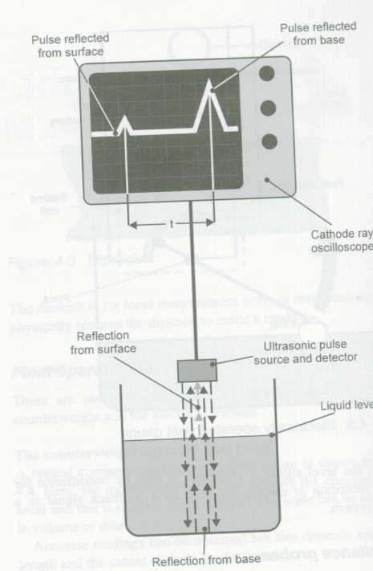

Slide 22
